Slide 1
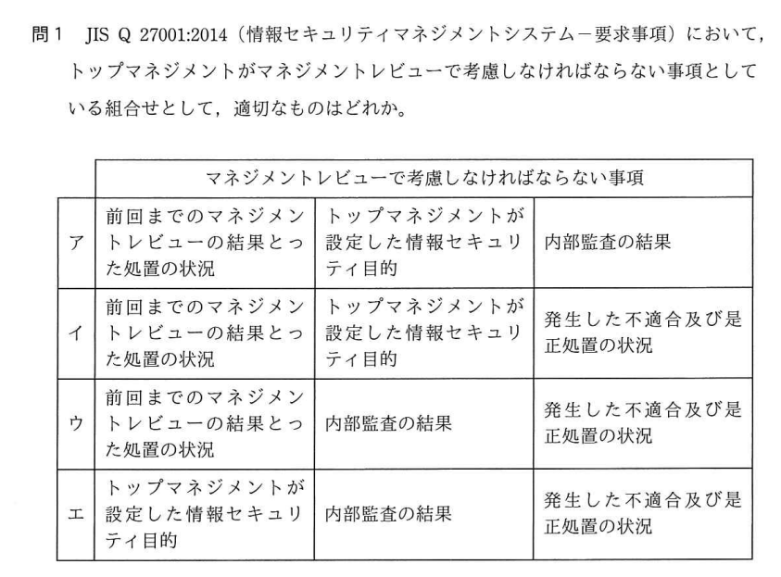

Slide 3
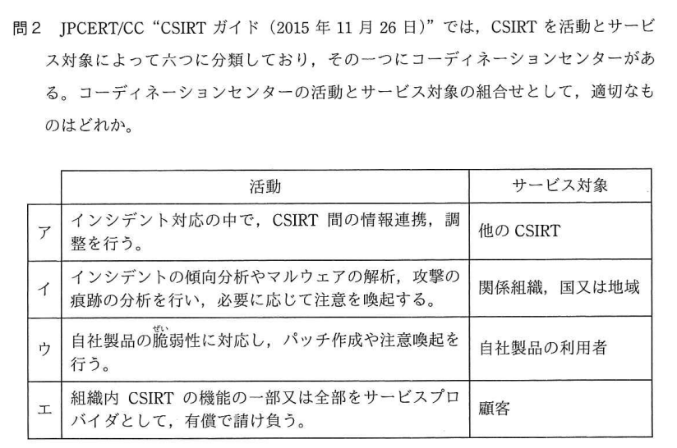

Slide 5
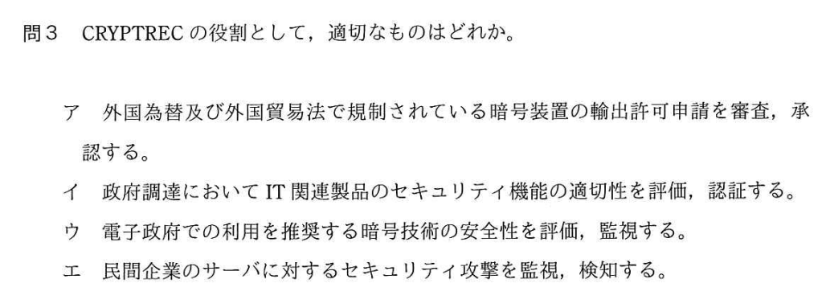

Slide 7
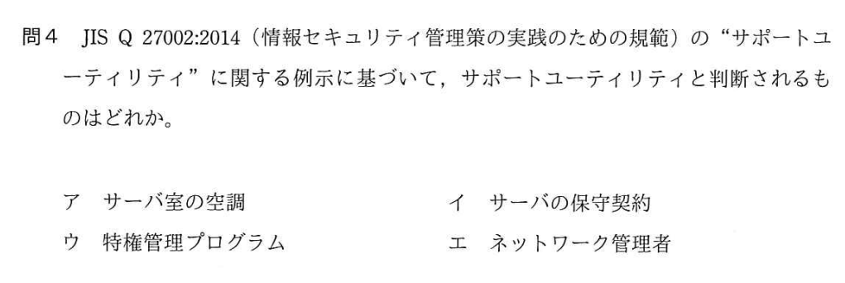

Slide 8
個別の解説動画をご覧ください

Slide 9
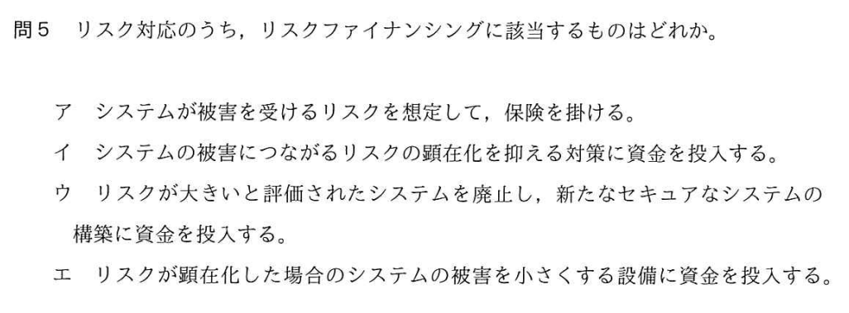

Slide 10
⇒ リスク低減
⇒ リスク回避
⇒ リスク低減

Slide 11
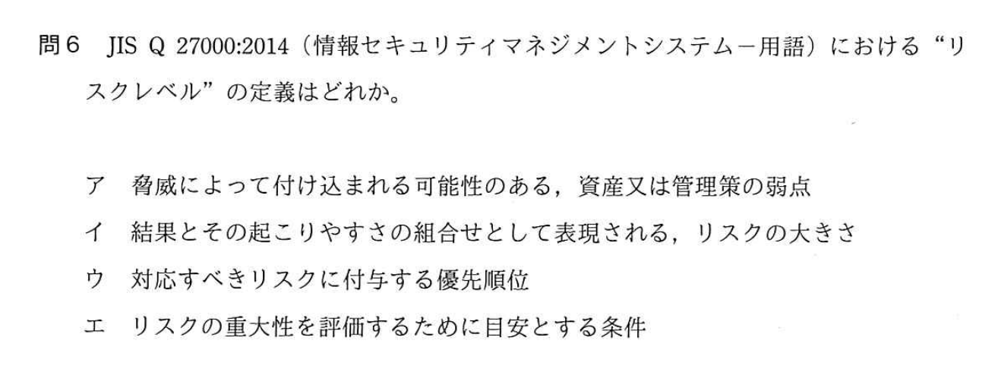

Slide 12
⇒ 脆弱性
⇒ 定義なし
⇒ リスク基準

Slide 13
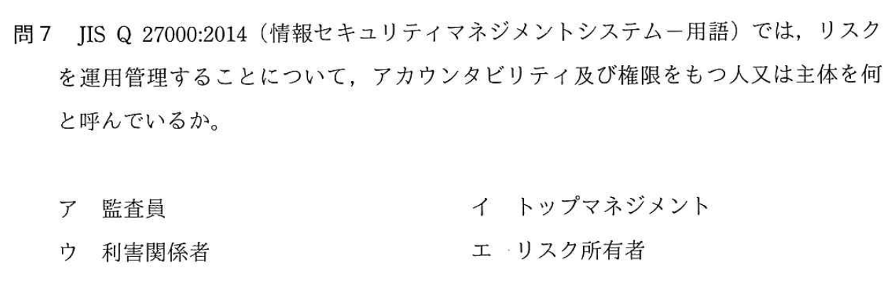

Slide 14
アカウンタビリティとは、権限移譲された職務に関してステークホルダーに説明する責任、またはその説明責任を果たすことを指します

Slide 15
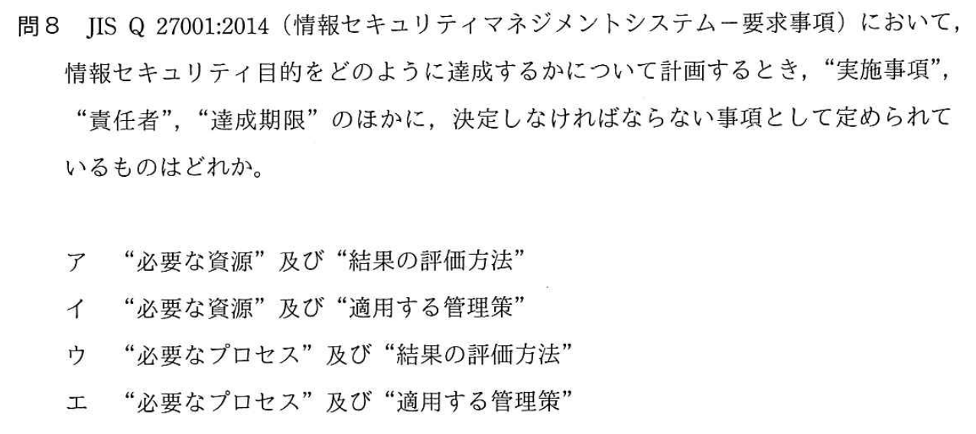

Slide 17
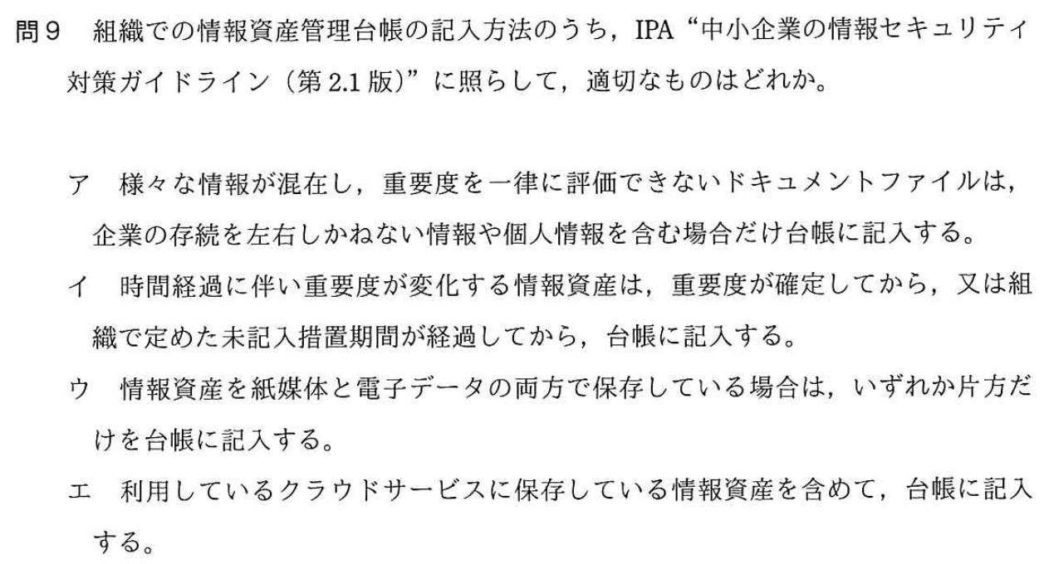

Slide 19
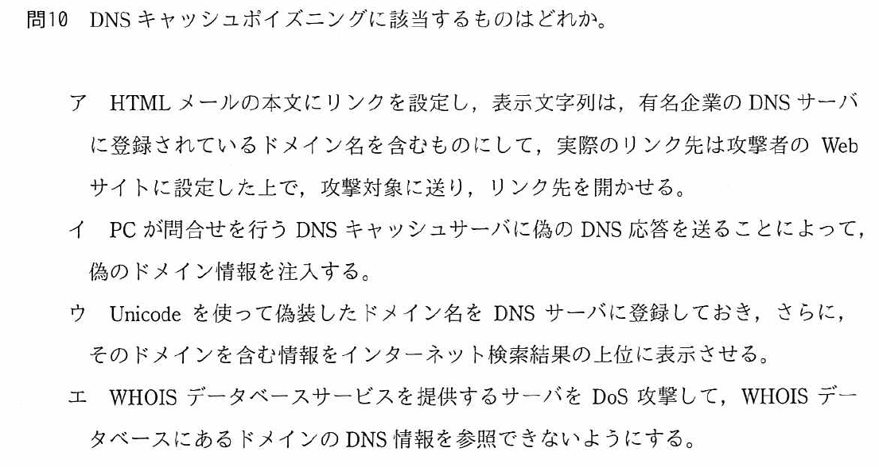

Slide 20
⇒ フィッシング
⇒ ドメイン名ハイジャック

Slide 21
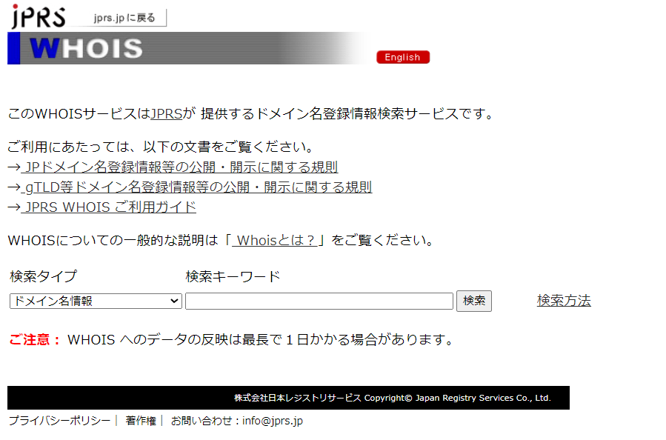
https://whois.jprs.jp/

Slide 22
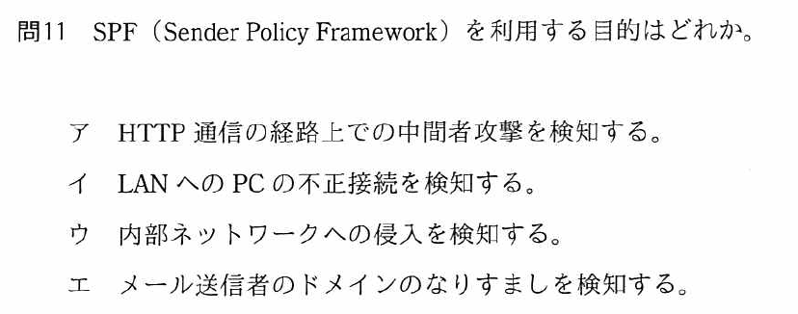

Slide 23
個別の解説動画をご覧ください

Slide 24
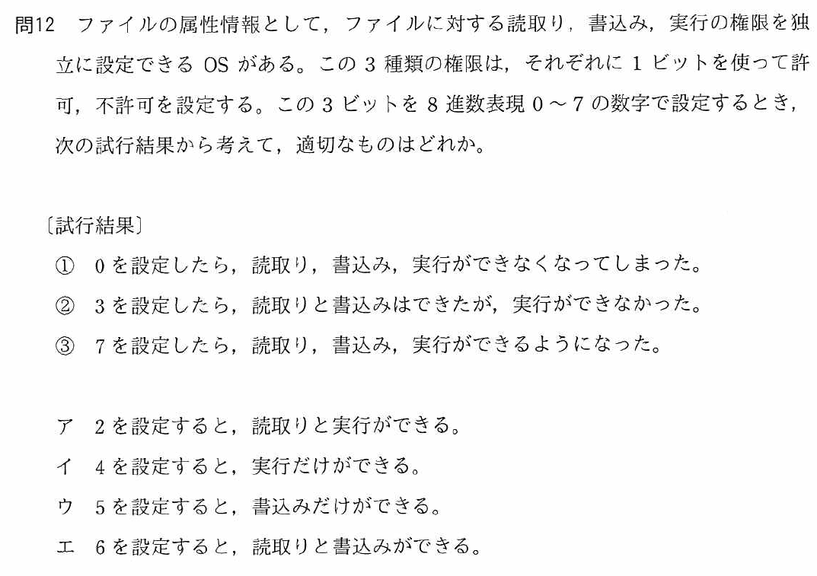

Slide 25
000
011
111
010（実行はできない）
100
101（実行と読取り又は書き込み）
110（実行と読取り又は書き込み）

Slide 26
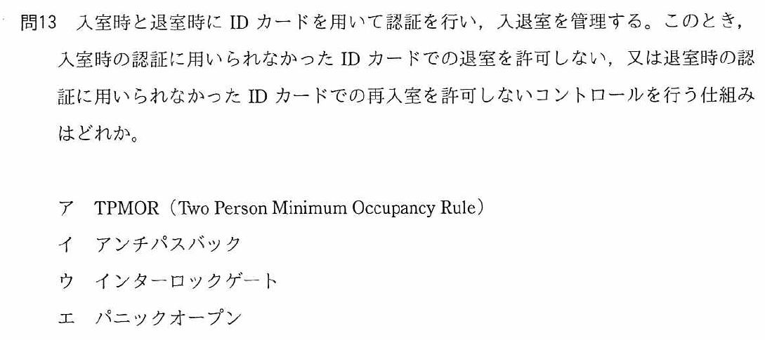

Slide 27
直訳すると「2人以上の最小滞在ルール」を意味します。TPMORの目的は、機密データなどを扱う部屋や施設で、人員が一人だけの状態になることを避け、内部での不正行為を抑止することです。

Slide 28
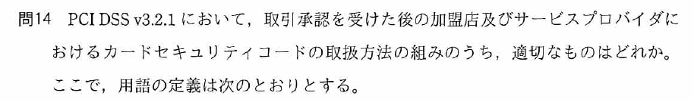
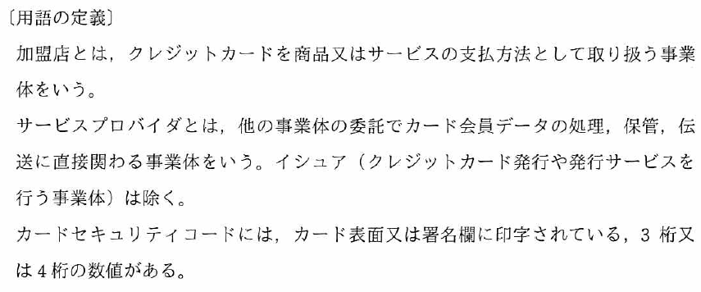
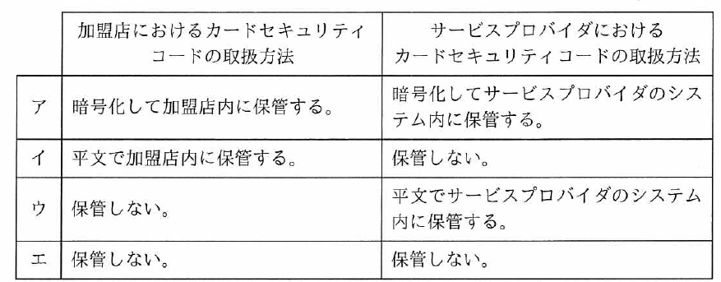

Slide 30
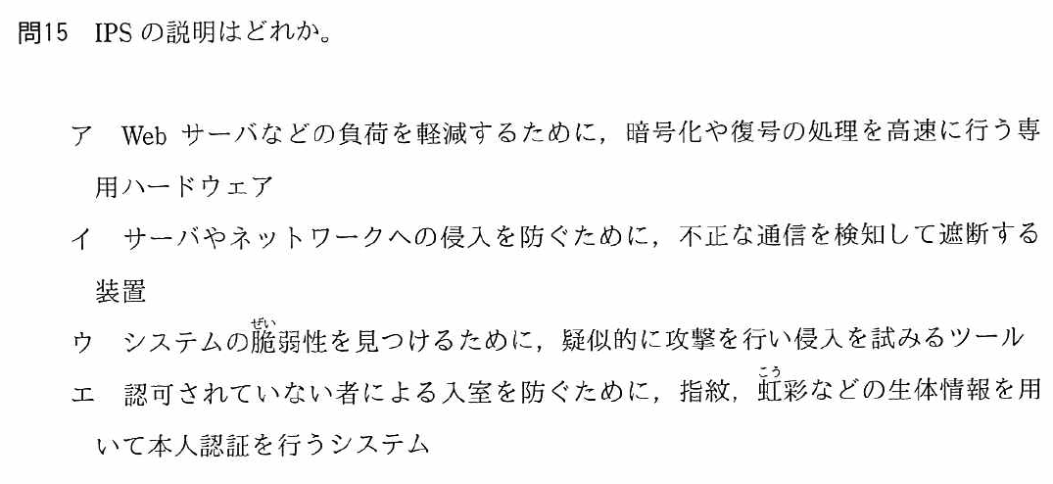

Slide 31
⇒ SSL/TLSアクセラレータ
⇒ 脆弱性診断ツール
⇒ バイオメトリクス認証（生体認証）

Slide 32
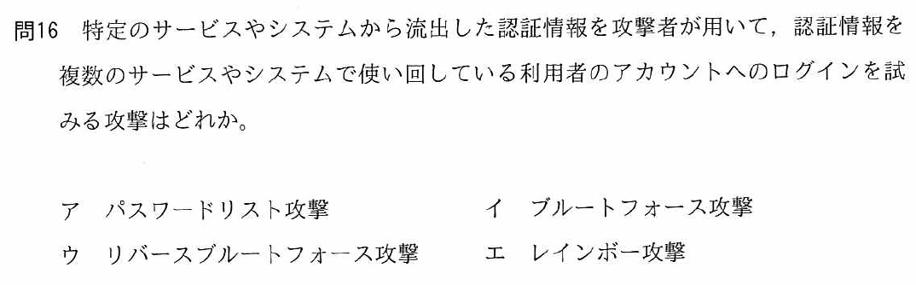

Slide 33
個別の解説動画をご覧ください

Slide 34
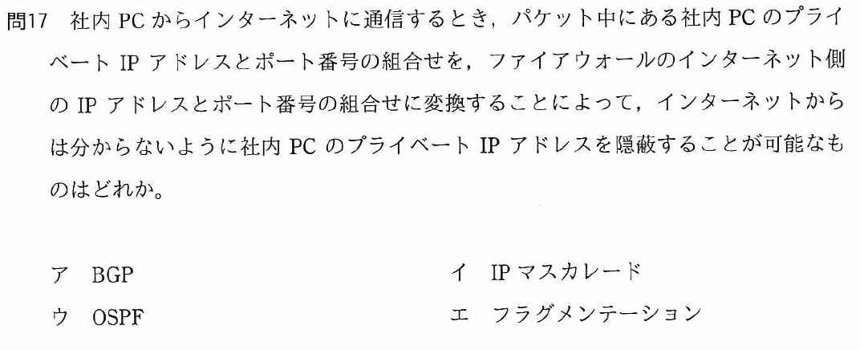

Slide 35
マスカレード（Masquerade）：見せかける、変装する

Slide 36
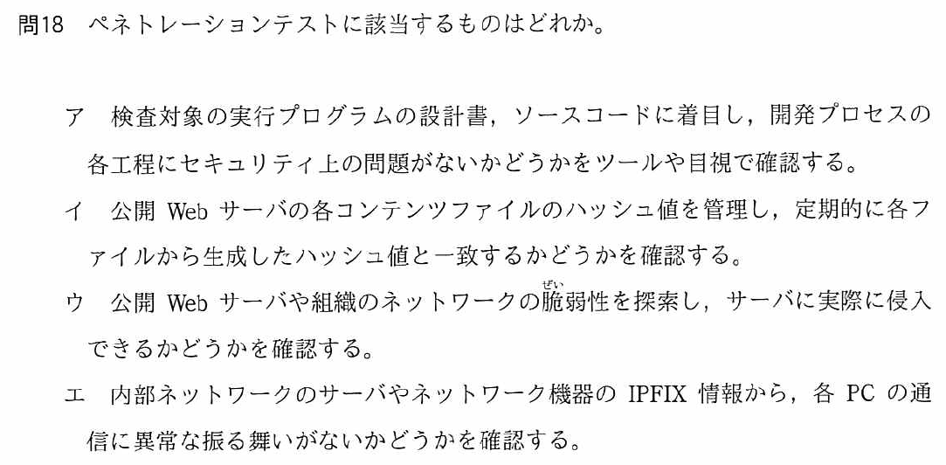

Slide 38
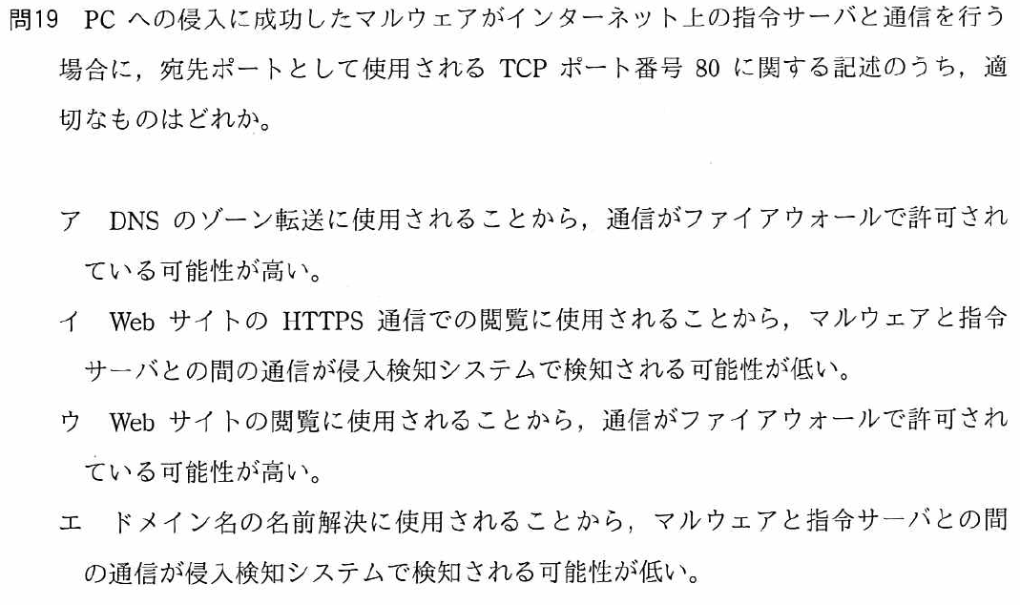

Slide 39
⇒ 53番
⇒ 443番
⇒ 53番

Slide 40
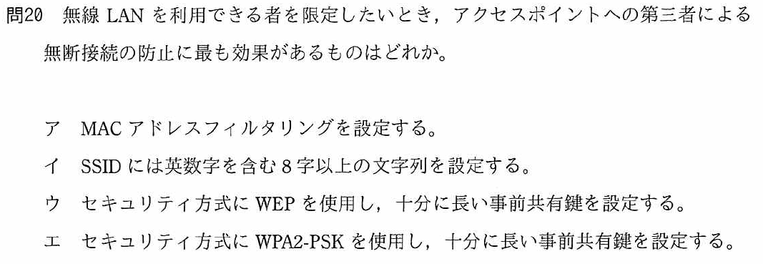

Slide 41
WPA2-PSK（Wi-Fi Protected Access 2 Pre-Shared Key）は、無線LAN（Wi-Fi）の暗号化方式の1つです。アクセスポイントと端末で事前に共有した鍵（PSK）を用いて認証や暗号化を行います。

Slide 42
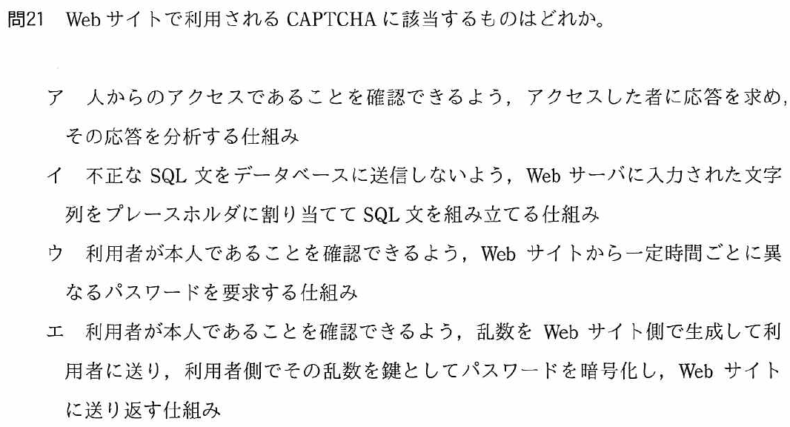

Slide 43
⇒ バインド機構
⇒ ワンタイムパスワード
⇒ チャレンジレスポンス認証

Slide 44
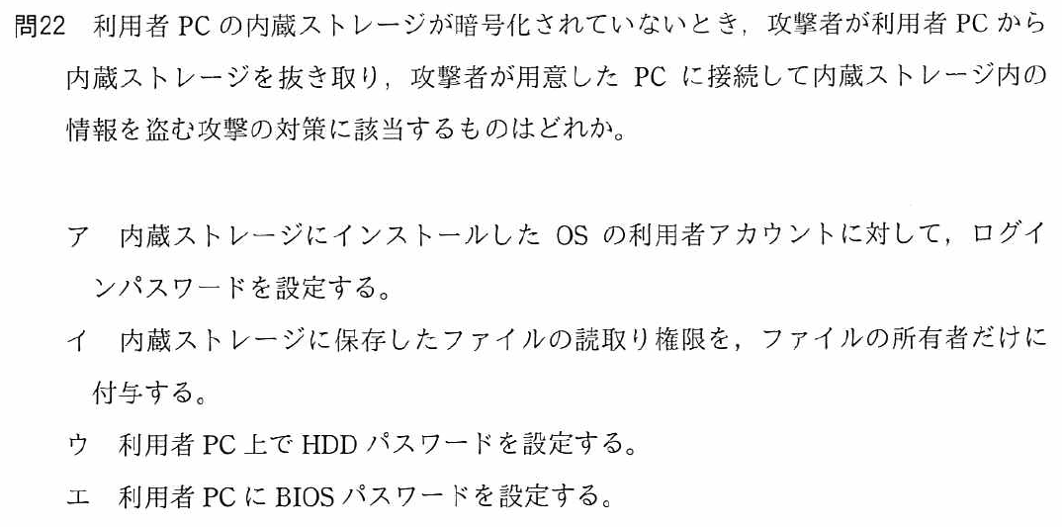

Slide 46
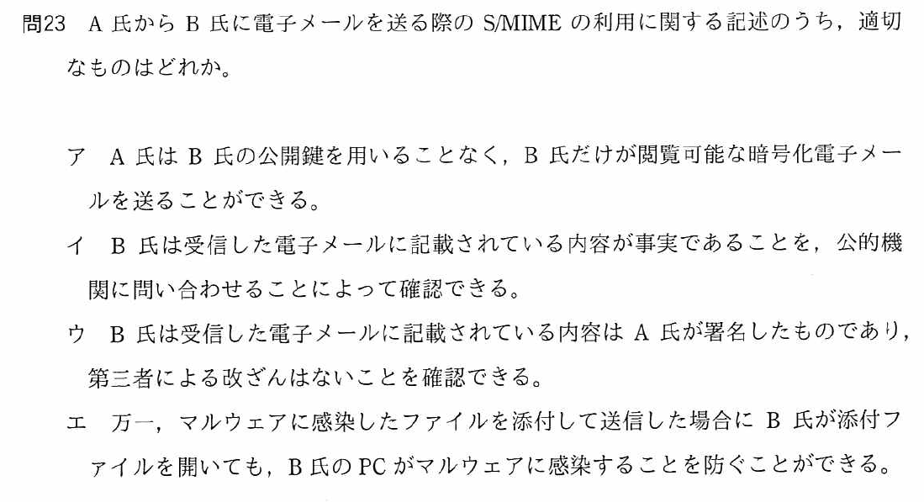

Slide 48
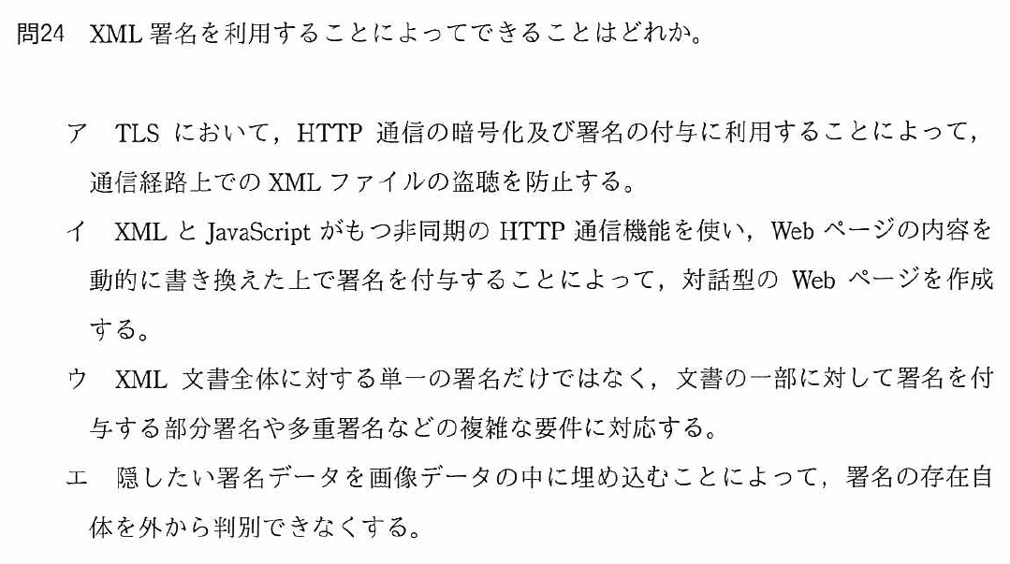

Slide 50
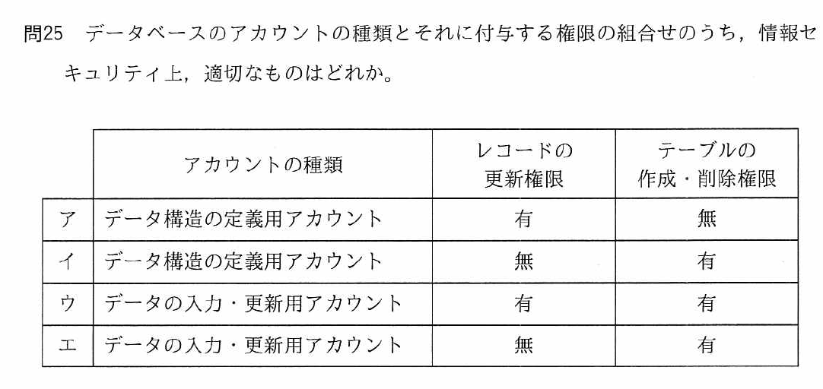

Slide 52
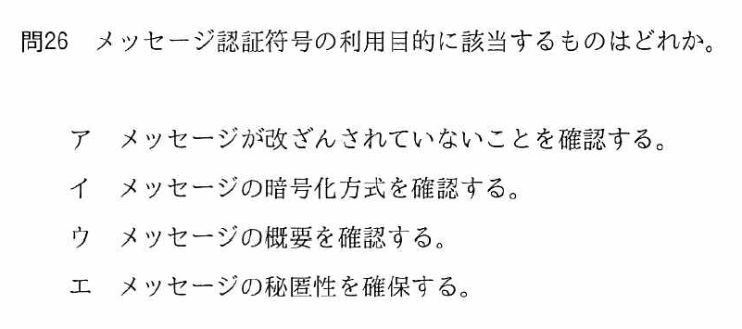

Slide 54
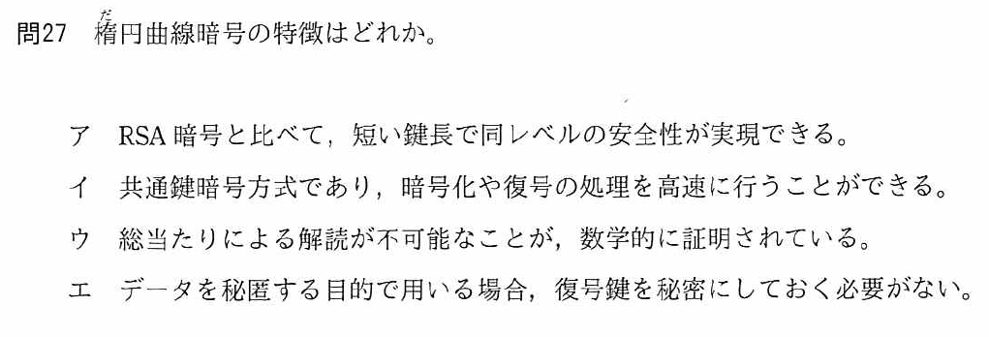

Slide 56
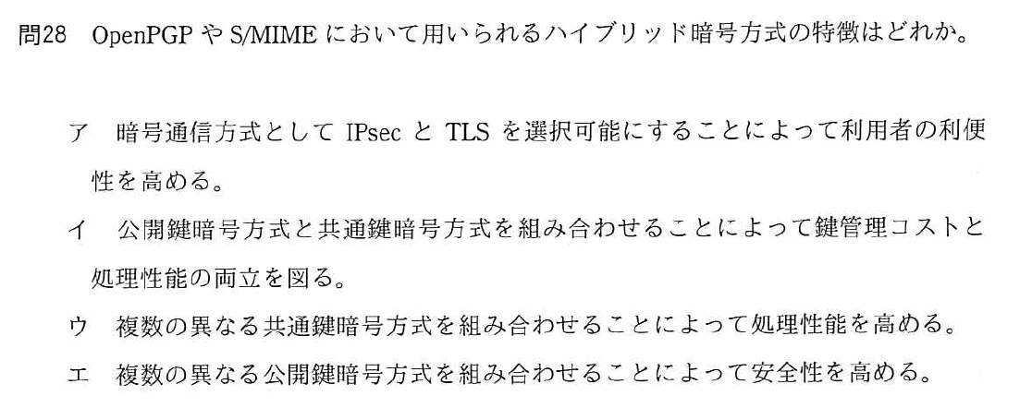

Slide 57
ハイブリッド暗号方式は良いとこどり！

Slide 58
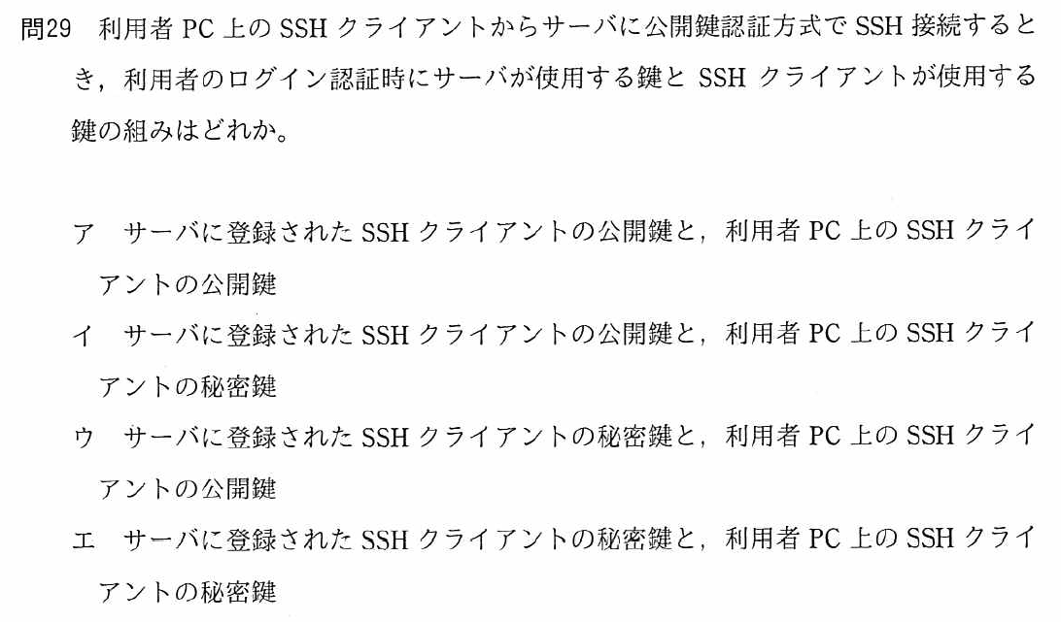

Slide 60
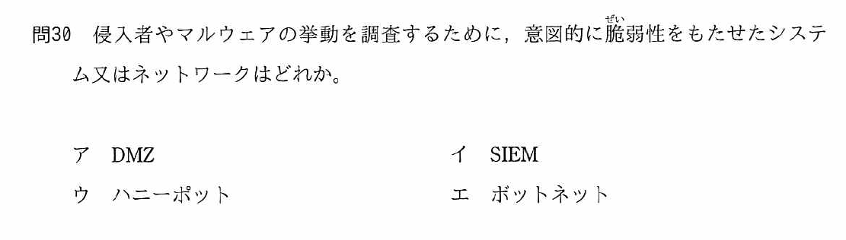

Slide 62
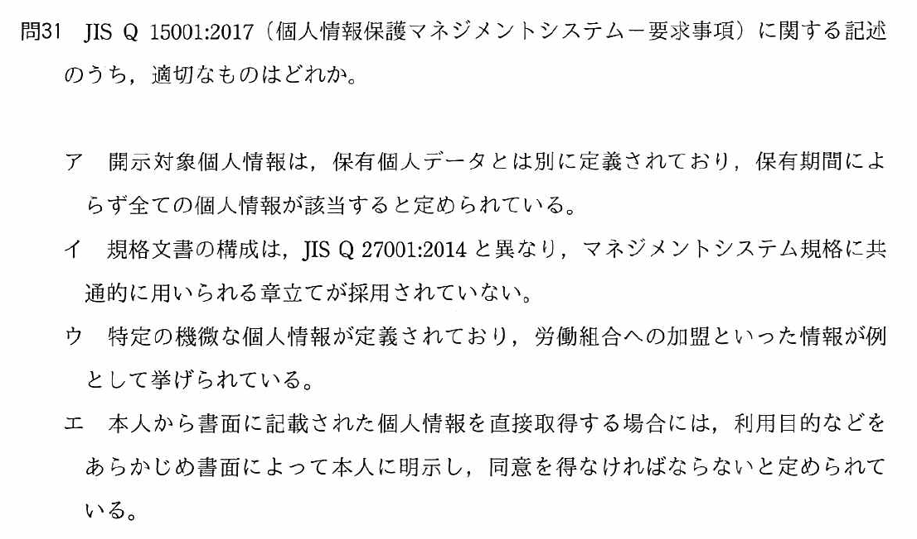

Slide 64
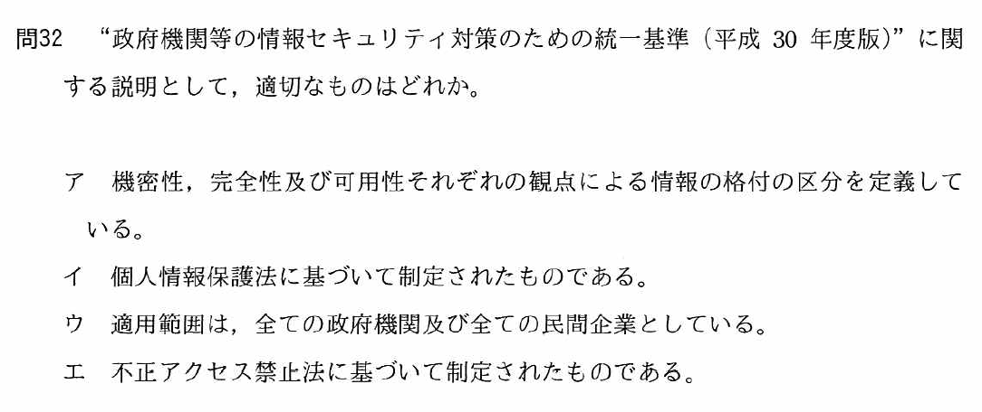

Slide 66
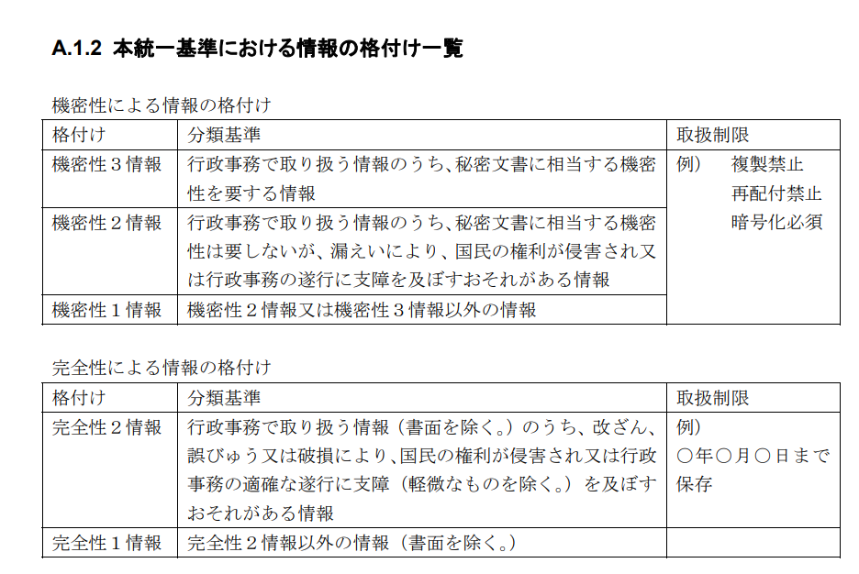
政府機関等の情報セキュリティ対策のための 統一基準(第 3 版) 解説書
https://www.nisc.go.jp/pdf/policy/general/k303-072c.pdf

Slide 67
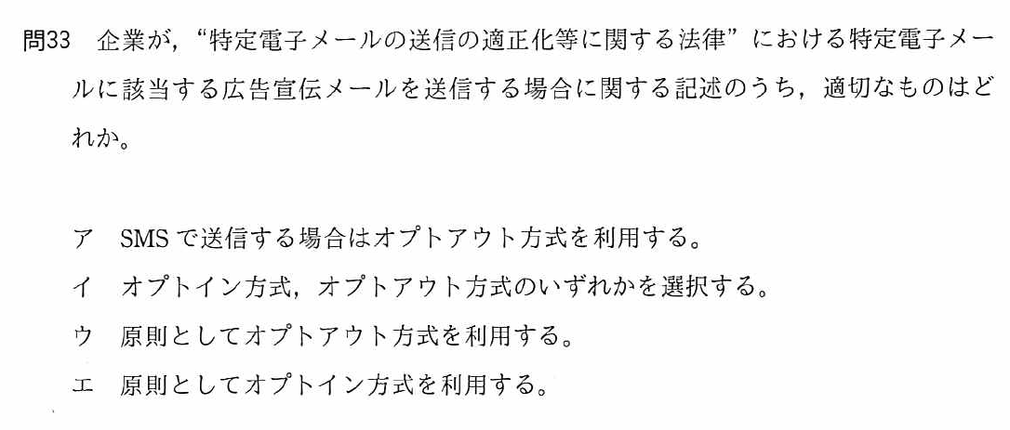

Slide 68
個別の解説動画をご覧ください

Slide 69
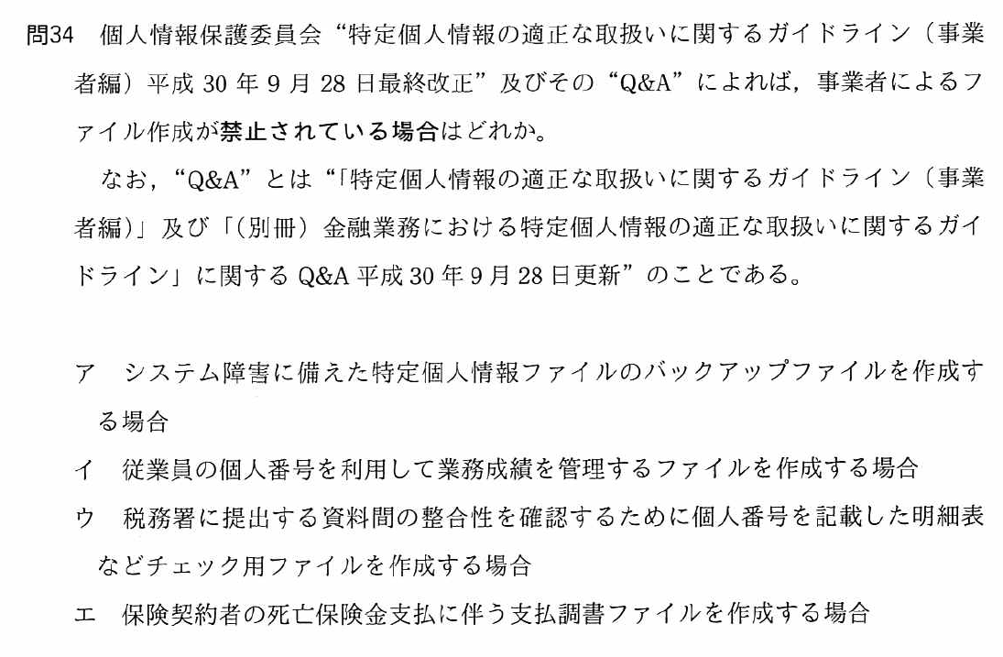

Slide 71
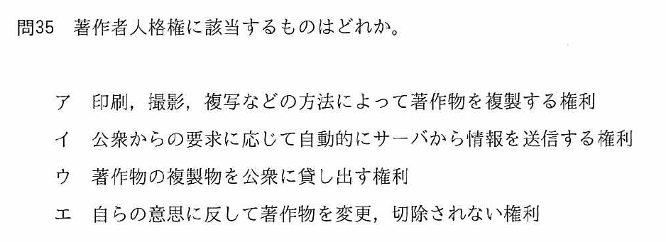

Slide 72
⇒ 複製権
⇒ 公衆送信権・公の伝達権
⇒ 貸与権

Slide 73
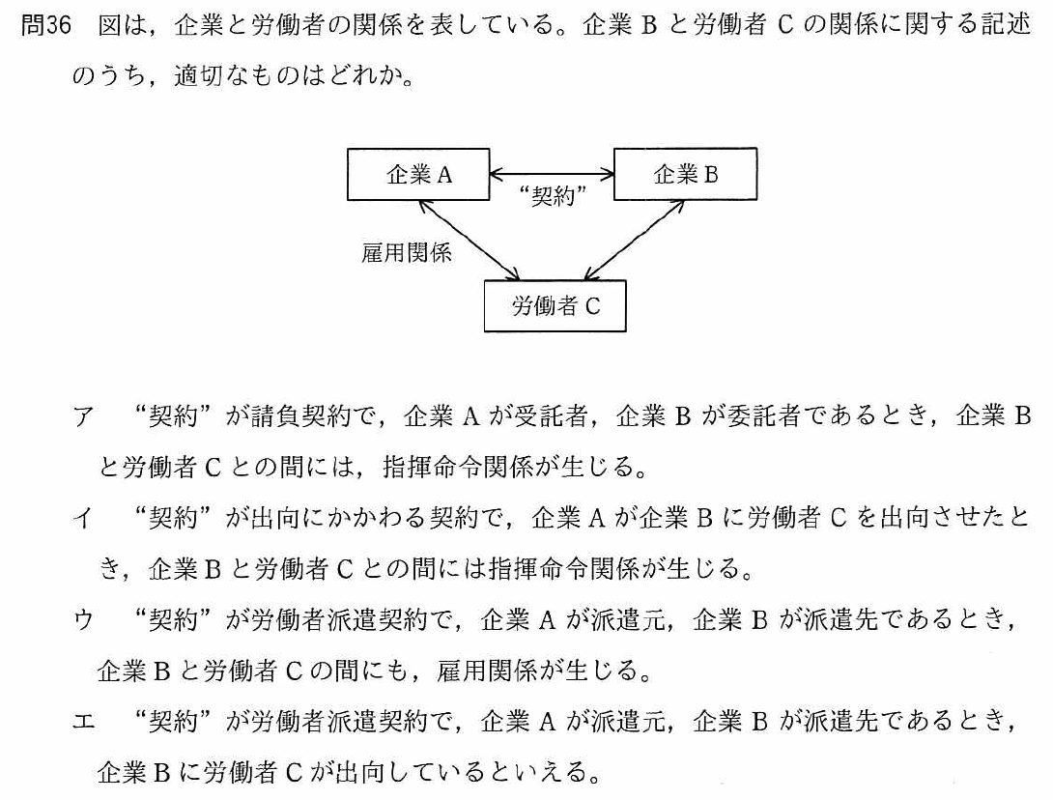

Slide 75
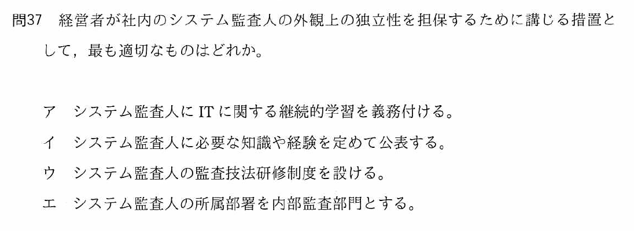

Slide 77
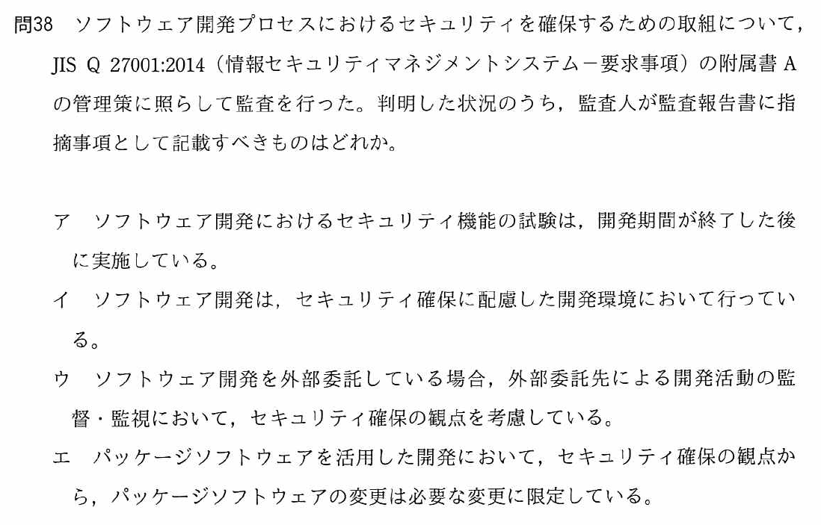

Slide 79
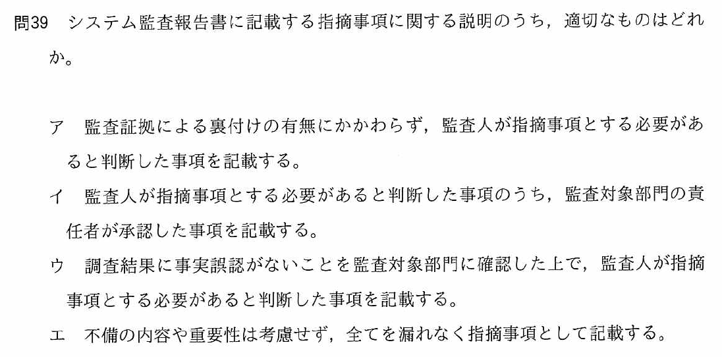

Slide 81
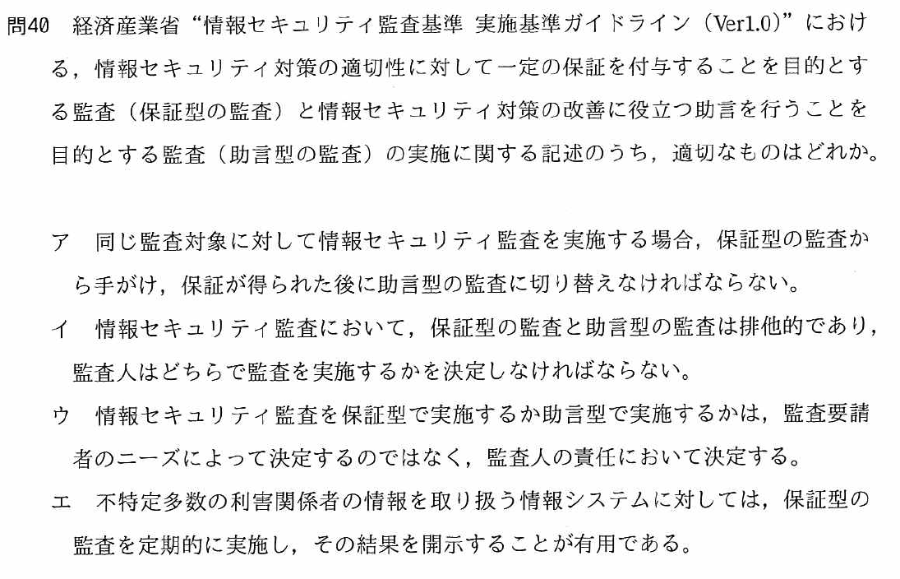

Slide 82
個別の解説動画をご覧ください

Slide 83
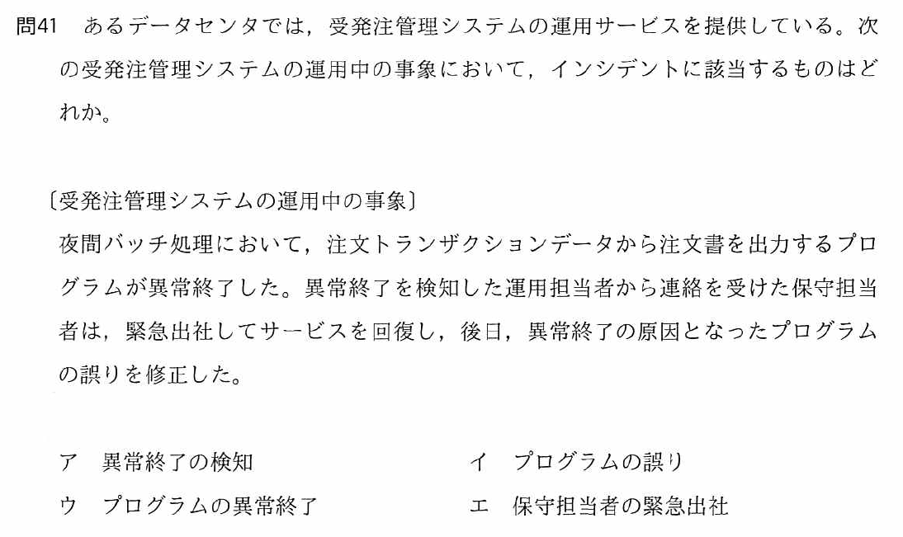

Slide 84
IT業界では、システム障害や不具合、マルウェア感染、不正アクセス、フィッシング、パスワード漏えいなど﻿がインシデントに該当する

Slide 85
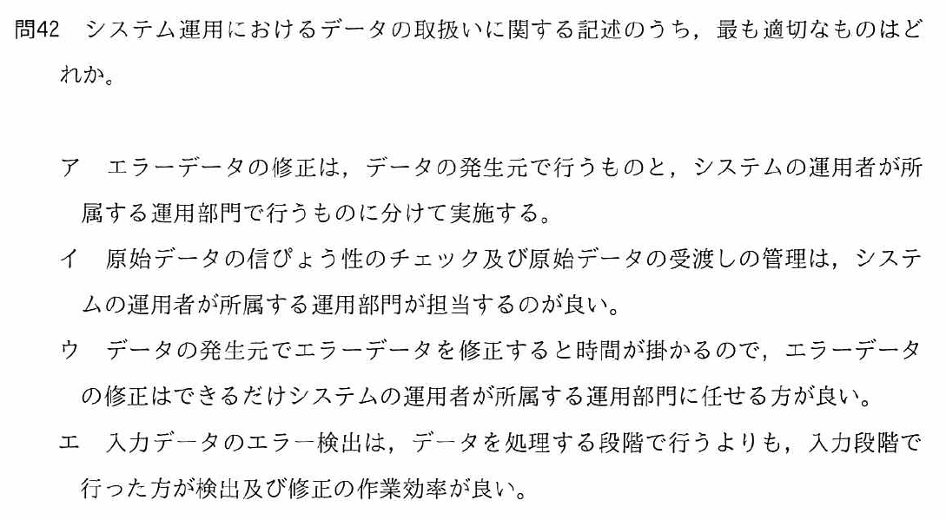

Slide 87
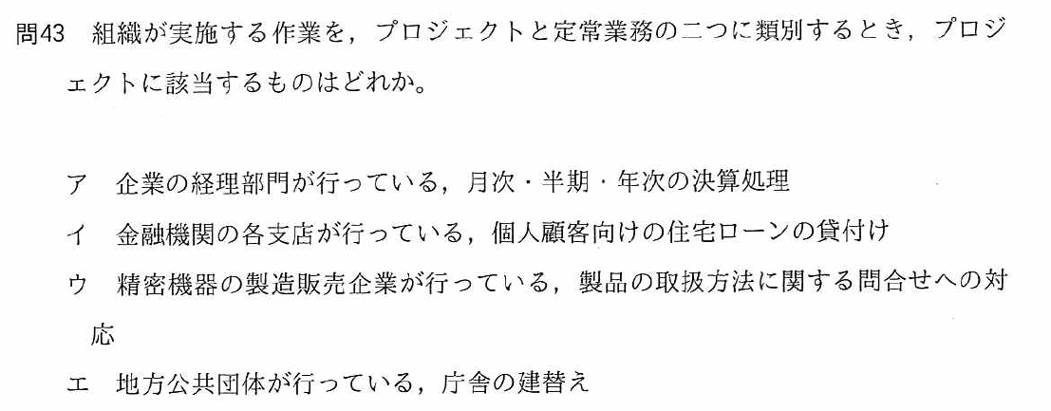

Slide 88
プロジェクトは、特定の目的を達成するためや、新しい事業などを成功させるために行う業務のことで、明確な期限が定められています。

Slide 89
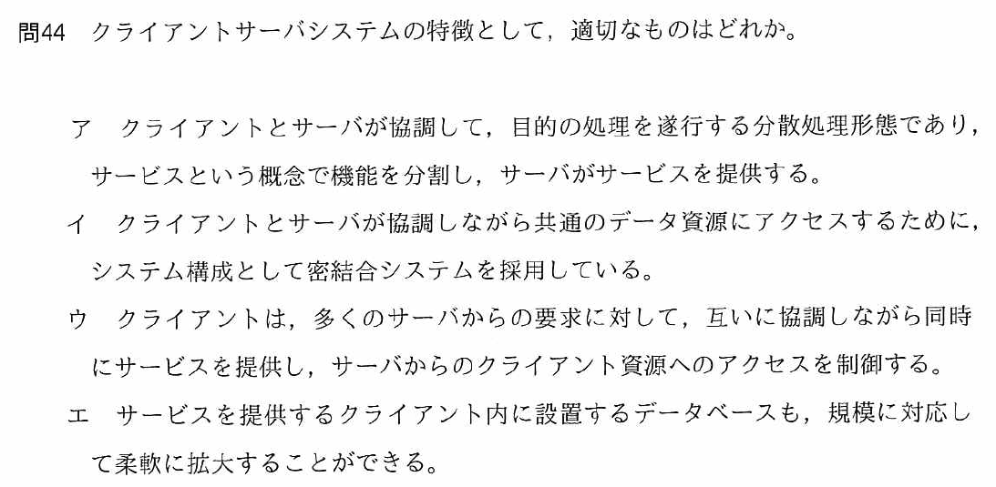

Slide 91
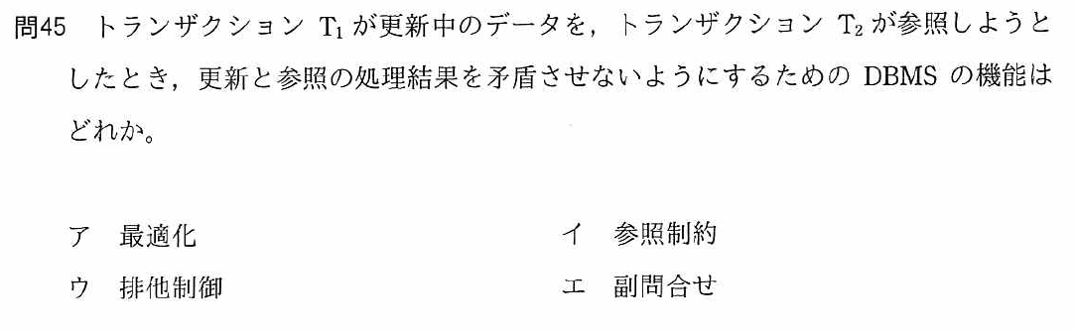

Slide 93
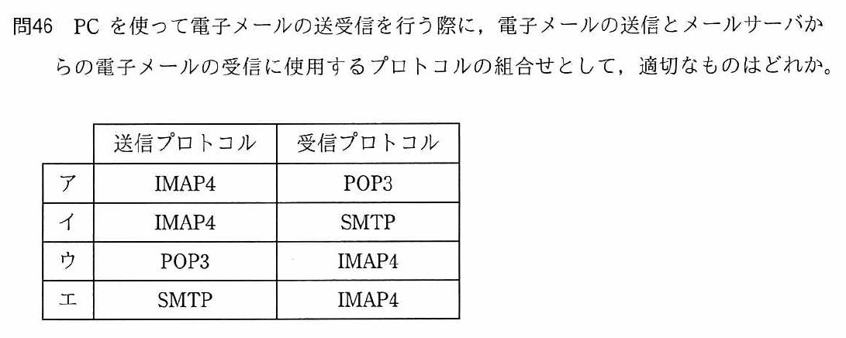

Slide 94
SMTP（Simple Mail Transfer Protcol）：
電子メールの送受信や転送に利用される
通信プロトコル
POP3（Post Office Protocol Version 3）：
電子メールを受信するために使用される
通信プロトコル
IMAP4（Internet Message Access Protocol 4）：
電子メールをPC等のクライアントにダウンロード
せずメールサーバーに置いたまま読むことができるプロトコル

Slide 95


Slide 96
Business Process Outsourcing

Slide 97


Slide 98
a：90/3=30 (万円/年)
b：300/5=60 (万円/年)

Slide 99


Slide 101


